Slide 1
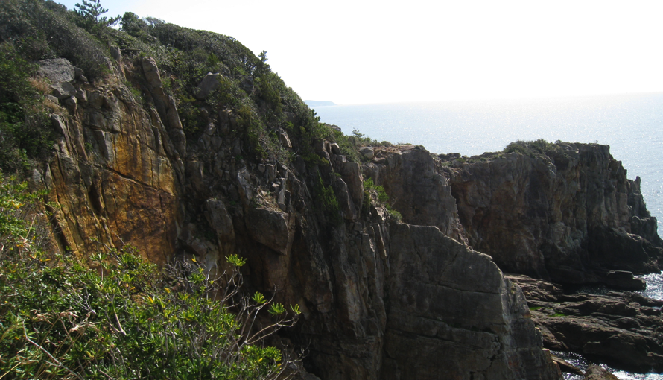
７．命の大切さを伝えるのゴールキーパー
和歌山県南部西海岸にある白浜三段壁（さんだんべき）

Slide 2
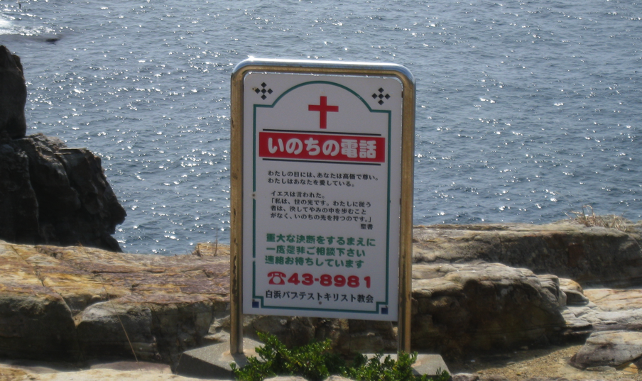

Slide 3
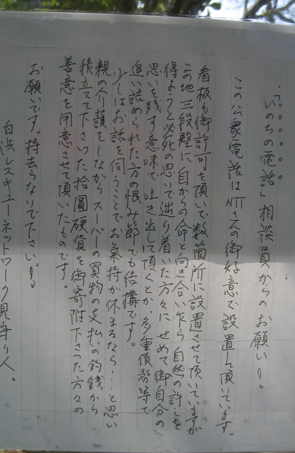
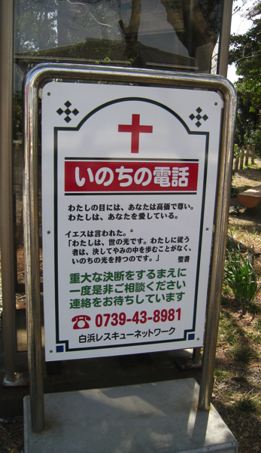

Slide 4
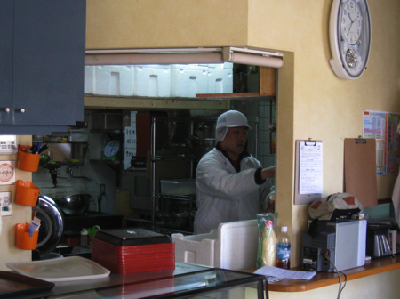
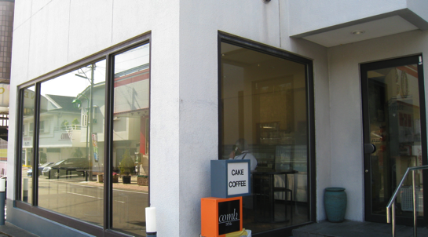
給食サービス
ＳＷが学ぶことは
たくさんあります。
藤藪牧師は、著書（藤藪庸一『＜自殺志願者＞でも立ち直れる』講談社）

Slide 5
Ⅳ）大切なミッション
問われるパウラスホームの存在意義
キリスト教社会福祉の原点

Slide 6
１．老いと老化———キリスト教社会福祉の意味
「〈老化〉と〈老い〉という二つの用語の間には区別が感知される。一つは生物学的概念であり、他は人間学的な概念である。具体的に言えば、〈老化〉というのは、加齢と共に身体的な諸器官とその機能に衰退現象が現れてくる、生物として避け難い必然的ともいえる事実を指す。これに対して、〈老い〉というのは、この事実を柔らかく表現するのにとどまるものではなく、この事実をその担い手である人間一人一人がどのようにして受け止めこれに対処しようとするのか、心の問題として、生き方と態度の問題として考えようとするものである。この両者には視座の相異は見逃しがたい。前者は生物学的もしくは社会学的な性格を主とする問題であるのに対し、後者は主体的、自分自身の生き方に関わる問題として自覚される。哲学的考察や宗教的な信仰が問われるのはここである。」（原義雄「死へのプロセスとしての老い」、日本基督教団宣教研究所編『老い・病・死』）
お金を失うと「 」の危機 名誉を失うと「 」の危機
希望を失うと「 」の危機

Slide 7
２．人生を共に生きること ありがとうで終わる人生を 「わたしたちの『外なる人』は衰えていくとしても、わたしたちの『内なる人』は日々新たにされていきます」コリントの信徒への手紙二第４章第１６節
大阪
るうてるホ-ム
Notes:
人生最後のボランティア

Slide 8
人生に停年はない。
老人は夢を見、若者は幻を見る（ヨエル書第３章第１節）
高齢期は喪失の時代であると言われる。加齢によって、身体の機能低下は低下する。愛する家族や親しかった友人を失う悲しみは増えるばかり。しかも仕事は定年を迎え、自分にふさわしい新たな役割を探さなければならない。なのに夢と幻、すなわち明日への希望を持つことができるだろうか。頭を抱えて、明日への歩みを止めてしまう自分が良く見える。だが、「老いの坂をのぼりゆき、かしらの雪つもるとも、かわらぬわが愛におり、やすけくあれ、わが民よ」（日本基督教団讃美歌第一編２８４番）と賛美歌にあるように、山の頂に向かって歩み続ける兄弟姉妹がおられる。感動する心と希望をもって、明日に向かって今を生きる方々の歩みに私は勇気づけられる。
誰にも将来を見通すことはできない。過去の後悔に押しつぶされそうになる。しかし、神の愛のまなざしを心にとめ、日々祈りつつ今を生きることによって、過去の事実は変わらなくとも、過去の意味が変わっていく感動を、神はたえず私たちに与えてくださる。だから見通せない将来に向かって、日々の歩みをとめてはならない。
そして、最後の時、支えてくれた家族や人びとに感謝することができたなら、それは人生最後でもっともすばらしい証し。感謝する人の命が光る。見看る人びとの思いがその人の命を通して光る。その人を支えてきた神の愛が、その人の人生を通して光り続ける。神の愛は、とどまることなく最後まで私たちに注がれている。 このような人生に停年はない。 『知の福祉力』人間と歴史社
Notes:
障害の子どもを持つ親の痛み。愛している。しかし、心にある、「何故」。

Slide 9
３．明日への希望（休ませてあげよう）
「疲れた者、重荷を負う者は、だれでもわたしのもとに来なさい。休ませてあげよう。」マタイ１１：２８
１年前に夫を天に送った夫人が、私の講演が終わり、質問の最後に述べられた言葉です。
「私はこのように衰えました。ですから、今の願いは、命が与えられている限り、いつまでも教会に来ることができること。そして息子が神の存在を覚え、一緒に教会に来てくれることです」
４．祈りを支える
①自己を表現する＝祈りの意味を確認する。
②自分の感情を受けとめる＝人に言えば愚痴になる。神に言えば祈りになる。
③信頼する神との対話＝感謝の祈り。
④積極的に他者と関わる＝とりなしの祈り。他者のための祈り。
⑤神を通して、新たな目でまわりを再発見＝時にかなった祈り。
⑥自分のいたらないところを祈りによって見つめる＝悔い改めの祈り。
⑦依って立つべきところにたえず立ち返る＝不断の祈り。

Slide 10
５．７つのＣ
（１）Challenge チャレンジ
聖句：「一人のいと小さき者になしたるは我になしたるなり」（マタイによる福音書２５：３１）
「いと小さき者」として社会で普段の生活を営む方を追いやったのは私たち自身です。その事実に、糸賀先生は詫びる心をもって、挑戦していかれたと解釈することはできないでしょうか。また、それぞれの命は。神様から祝福されて与えられたもの。だから「おめでとう」と言う。この人間理解の原点に立って、糸賀先生は働かれていたと考えることはできませんでしょうか。
（２）Change チェンジ
聖句：「だれも、新しいぶどう酒を古い革袋に入れたりはしない。そんなことをすれば、新しいぶどう酒は、革袋を破って流れ出し、革袋もだめになる。新しいぶどう酒は、新しい革袋に入れなければならない」（ルカによる福音書５：３７・３８）
経済成長は、生産の強化による豊かさを追求し、労働力、生産力に価値を置き、その能力を有すること者と有しない者を区別し、善悪の判断が加えられた時に、差別が生まれます。当時の「バスに乗り遅れるな」という言葉は、乗り遅れた者が将来の夢を捨てるという意味をもっていました。だからこそ、制度そのものを代える必要がありました。

Slide 11
（３）Capacity building 発達保障、
聖句：「わたしの目にあなたは価高く 貴く わたしはあなたを愛し あなたの身代わりとして人を与え 国々をあなたの魂の代わりとする」（イザヤ書４３：４）
（４）Community （地域コミュニティ）
「互いに愛し合いなさい。わたしがあなたがたを愛したように、あなたがたも互いに愛し合いなさい。互いに愛し合うならば、それによって、あなたがたが私の弟子であることを、皆が知るようになる」（ヨハネによる福音書１３：３４）
地域に生活の根を下ろし、共に生きていく。そこに理解が生まれ、互いの絆が生まれていく。これが地域の営みです。しかし、現代社会は、この大切な地域を壊している。だからこそ、今一度、パウラス先生や潮谷先生が作り上げようとしてきた地域を考えていくことが必要と思っています。そして、一本の木を植え続けて、いつの日にか林に、また森にしていくことができれば、社会は大きく変わると考えています。
（５）Check and evaluation：具体的な支援が、手続、計画、内容において適正なものか、評価基準を明確にした上で、たえず見直していくこと。そのためには、生活の質、自立、家族の役割、体罰と躾、逃避と自己防衛、生と死、生命倫理、差別等のソーシャルワーカーが避けては通れない課題への取り組みが急がれる。これは、価値をめぐる問題でもある。

Slide 12
資料 組織としての常識
①住民・利用者の満足度の視点が求められています。
ア.実績による信頼性
イ.要望に対する迅速な対応と経過説明
ウ.組織内に徹底されたサービスの適格性
エ.利用者からの適切なアクセス
オ.危機管理を明確にした安全性の確保
カ.利用者や関係者に理解できる情報の内容と提供システム
キ.互いの成果の確認
②利用者が持つ課題は、多様化、深刻化しています。協働で取り組む体制が必要とされています。
自組織の役割についての明確化が、法人の前提です。
③自律＝自分で主体的に決定できるか、自己責任を果たす体制は？

Slide 13
④いつも改善していく姿勢をもたなければ、組織は弱体化していきます。 置かれている状況、危機＝弱味および可能性＝強みに関する認識をもっている？
⑤組織の責任体制の構築——組織にしか通じない常識は、それを非常識と言う。人材を大切に育てる。
⑥社会資源、経営資源を有効に活用することを経営と言う。企業の寿命はせいぜい３０年と言われる。時代にあわせて、住民・利用者の要望にあわせて活動や事業を適応させていく「足に靴をあわせる」
⑦ミッション、使命が不明確な法人は、ガソリンのない車
⑧フットワークとネットワークは社協の強み
できない理由を考える時間があったら、少しでもできる方法を考えてほしい。自己満足中心のサービス提供を止めること
⑨最後の砦（セーフティネット）

Slide 14
（６）Cooperation
今、「ともに生きること」の意味が問われている。すなわち、個々人の多様性を認識し、市民としての当事者性と自己責任を自覚し、目標としての社会連帯を確認するとともに、実際の福祉現場において保健・医療・福祉・教育の新しい協働システム、見守り活動等の市民同士の支援システムが求められているのである。これは、「共生」と「他者理解」をめざした、新しい協働関係の模索でもある。
（７）Christ
聖句：「主は羊飼い、わたしには何も欠けることがない。主はわたしを青草の原に休ませ 憩いの水のほとりに伴い 魂を生き返らせてくださる」（詩編２３：１〜３）
（１）〜（６）の４つのＣを横軸にして、中心に（７）Christすなわち［キリストの愛］という縦軸を置く。キリストは、苦しむ人間の姿に駆け寄り、寄り添い、その痛みを取り去ろうとされました。人間に対する深い愛情があったからです。そこを縦軸として頂きたい。これが、私が、慈愛園より学ぶ『人生の十字架』です。この『人生の十字架』を背負っていく生き方をそれぞれの職員に期待したい。

